Slide 1


Hvor er våre forbedringsområder?
Notes:
Ta gjerne utgangspunkt i deres beskrivelser av studiets arbeidslivsrelevans
Kvalitetsrapportering
Generell erfaringsutveksling av hva som fungerer bra ikke bra
STudiebarometeret
Kandidatundersøkelsen

Slide 2

Ta gjerne utgangspunkt i:
Kvalitetsrapportering
Studiebarometeret
Kandidatundersøkelsen

Slide 3
Utviklingstrinn for å styrke studienes relevans
Hvor er deres emner/faglærere i trappa nå?
Tverrsektorielt
UiAs Studieportefølje
Fakultet
Nivå 1
+Nivå 3
+Nivå 4
+Nivå 6
Etablere delingskultur på tvers
+Nivå 8
+Nivå 7
Evaluer programdesign m/studenter/arbeidsliv
Juster ved behov
Sistesemester
Selvstendiggjøre
Trygge student på å
formidle kompetanse
til arbeidslivet
+Nivå 5
Diskuter relevansen
løpende med student
bygg bro/oversett
relevans utfordre for
å skape egenrefleksjon
På alle trinn
Anvende kompetansen
via studentaktive
læringsformer som
likner arbeidslivets,
eller ute i arbeidslivet
Studieprogram:
Involvere arbeidslivet
i gjennomføringen
av utdanningsløpet
+Nivå 2
Førstesemester
Forventnings
avklaringer
Roller/ansvar
Ansatte - student
Tydeliggjøre relevans
i markedsførings
materiell
Arbeidsliv og studenter
involvert i utvikling
av studieprogram
Økende utviklingstrinn i prosessen å kontinuerlig forsterke studienes relevans
Notes:
Utviklingstrappa
Kan være en mal for å skape diskusjon om hvor på denne trappa de ulike studieprogrammene er i dag og hvilke nivå de må sette inn tiltak.

Slide 4
Konkretiser studieprogrammets/emnets styrker og svakheter i arbeidet med å styrke studienes relevans for arbeids- og samfunnsliv:
Hvor og hvordan lykkes vi i dag:
Hvor har vi forbedringspotensiale:
?
?

Slide 5
SWOT analyse:
 | Styrker | Svakheter
Internt | ? | ?
 | Muligheter | Trusler
Eksternt | ? | ?

Slide 6

Pause ☺

Slide 7
Basert på definert forbedringspotensiale
Hvordan bør vi jobbe framover?

Slide 8

Hvilke tiltak bør vi iverksette i løpet av de neste 3 årene?

Slide 9
Idemyldring
Individuelt/ på gruppebord

Slide 10
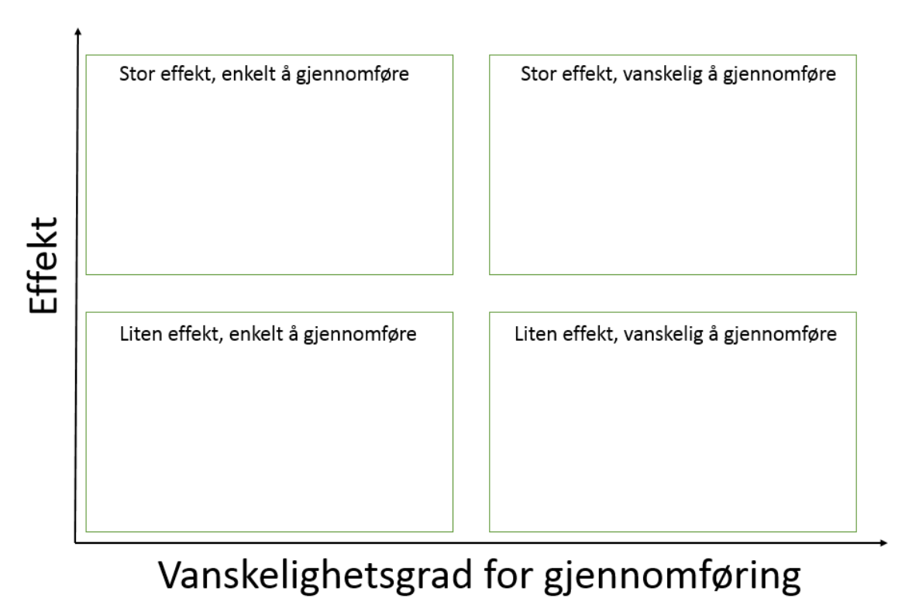
Plasser alle lappene der du mener de hører hjemme i matrisen
Notes:
Hjelpespørsmål for prioritering
Hva er mest kritisk å få på plass først?
Hva er enklest å gjennomføre?
Hva gir størst effekt?
Hva er realistisk
Hvilke tiltak mener dere bør prioriteres, men som dere trenger hjelp fra – av andre roller.
Hvem bør involveres?

Slide 11
Notes:
Plasser ideene i prioriteringsmatrisen
MAL – Ved fysisk workshop – Print A0 format
Hjelpespørsmål for prioritering
Hva er mest kritisk å få på plass først?
Hva er enklest å gjennomføre?
Hva gir størst effekt?
Hva er realistisk
Hvilke tiltak mener dere bør prioriteres, men som dere trenger hjelp fra – av andre roller.
Hvem bør involveres?

Slide 12
Hvilke tiltak bør vi prioritere?
Notes:
Hjelpespørsmål for prioritering
Hva er mest kritisk å få på plass først?
Hva er enklest å gjennomføre?
Hva gir størst effekt?
Hva er realistisk

Slide 13
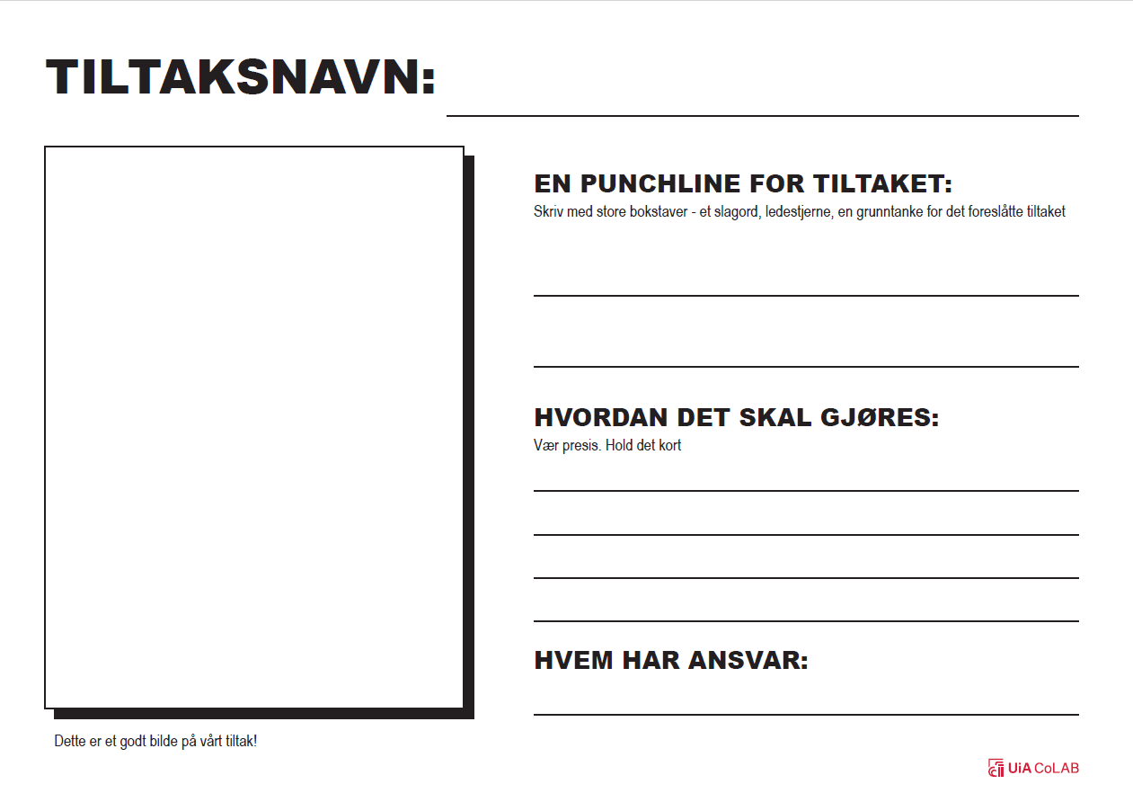
Notes:
Basert på post it lapper plukk ut de beste ideene og konkretiser dem enda mer
De beste forslagene kan gjerne presenteres i plenum
Enten med disse tiltaksarkene eller en Mentiavstemning foreksempel

Slide 14
Pause ☺

Slide 15
Sett tiltakene i system
Notes:
Spørsmål for å få diskusjonen i gang
Strategien – Hvilke konkrete tiltak er aktuelle/iverksatt fram mot 2024?
Hvordan imøtekommer vi konkurransesituasjonen i sektoren framover?
Trendene? Kortere kurs og emner som kan tas parallellt med full jobb og andre forpliktelser?
Hvordan utnytter vi mulighetene for å fleksiblisering best mulig?
Hvordan skal vi komme oss dit?
Konkrete ideer/tiltak?
Hva kan rektoratet eller UA bidra med?
Hvilke ressurspersoner fra fagmiljøene bør involveres i arbeid med tiltak og anbefalinger?

Slide 16
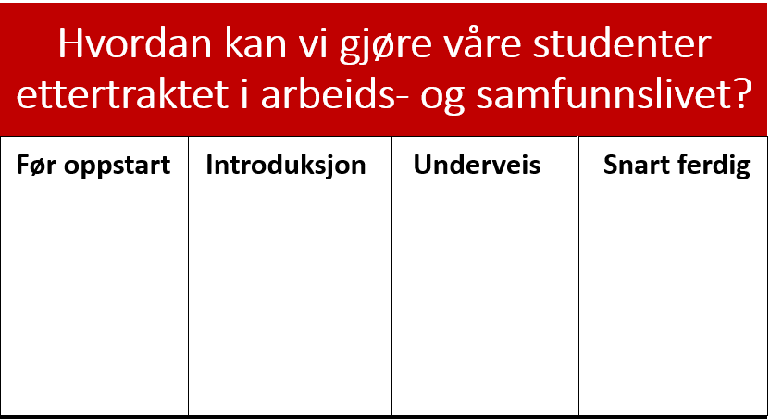
Rammeverk for å styrke studienes relevans for arbeids- og samfunnsliv
Etablere delingskultur på tvers
Evaluere
Justere?
Bygges/tilpasses etter enkelte studieprograms behov
La dere inspirere gjennom tiltak fra idebanken, workshoper eller erfaringsutveksling mellom kolleger
Notes:
Mindset studieprogramlederopplæring – ref Nadia – Cybersecurity – «Å alltid være i beta»
Teste, evaluere, justere og bygge delingskultur.
«Navn på barnet»
Viktigheten av sexy navn ref kurs for studieprogramledere i 2023.
Er karriere noe som fenger studentene? Hør med dem hva navnet bør være
Karriereklar 2.0
Attraktiv for fremtiden
CC – Finn din fremtid?

Slide 17


Hvor i studieløpet bør
tiltakene settes inn?
Før oppstart
Introduksjon
Underveis
Snart ferdig
?
?
?
?

